Slide 1
Variáveis aleatórias
Prof. Marcelo de Oliveira Rosa

Slide 2
Variáveis aleatórias
Até agora...
Analisamos valores observados de uma AMOSTRA
Dúvida:
Como tirar conclusões sobre POPULAÇÃO inteira?

Slide 3
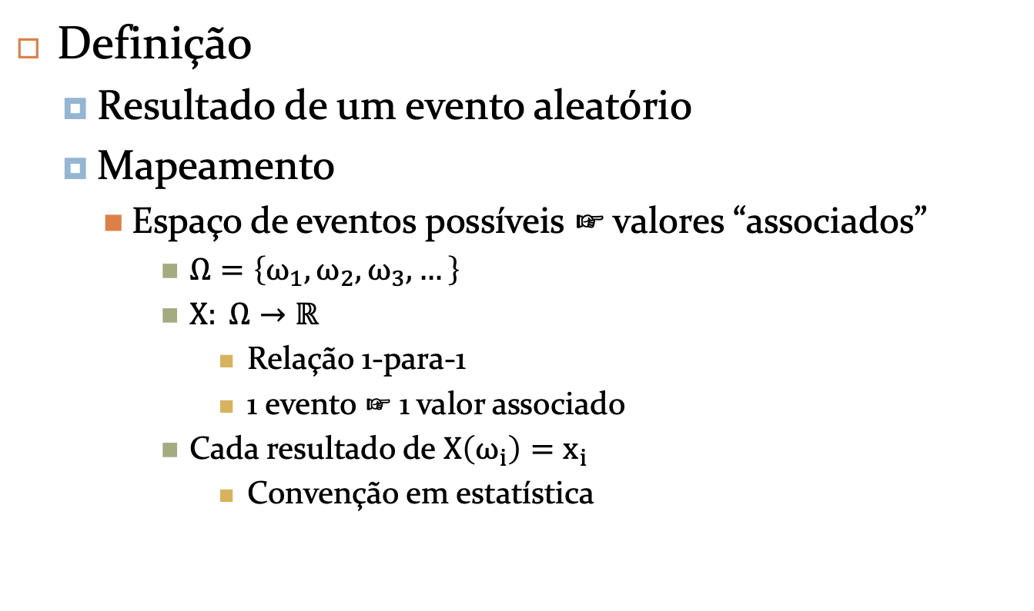
Variáveis aleatórias
Definição
Resultado de um evento aleatório
Mapeamento
Espaço de eventos possíveis ☞ valores “associados”
$Ω=\left\{ω_{1},ω_{2},ω_{3},…\right\}$
$X: Ω→ℝ$
Relação 1-para-1
1 evento ☞ 1 valor associado
Cada resultado de $X\left(ω_{i}\right)=x_{i}$
Convenção em estatística

Slide 4
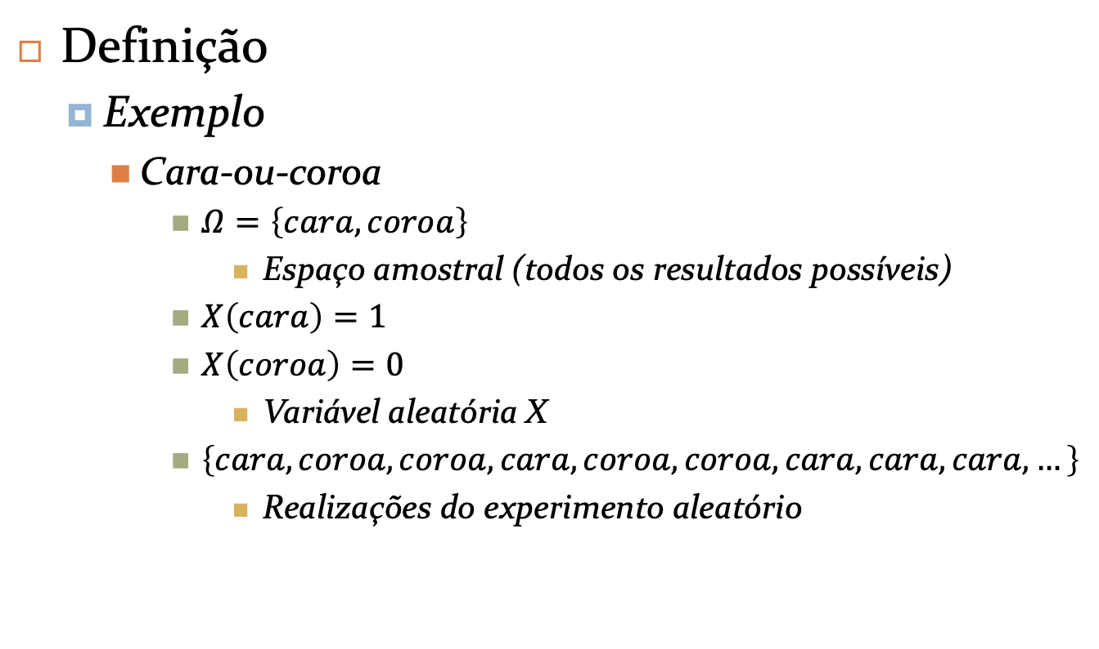
Variáveis aleatórias
Definição
Exemplo
Cara-ou-coroa
$Ω=\left\{cara,coroa\right\}$
Espaço amostral (todos os resultados possíveis)
$X\left(cara\right)=1$
$X\left(coroa\right)=0$
Variável aleatória X
$\left\{cara,coroa, coroa, cara, coroa, coroa, cara, cara, cara, …\right\}$
Realizações do experimento aleatório

Slide 5
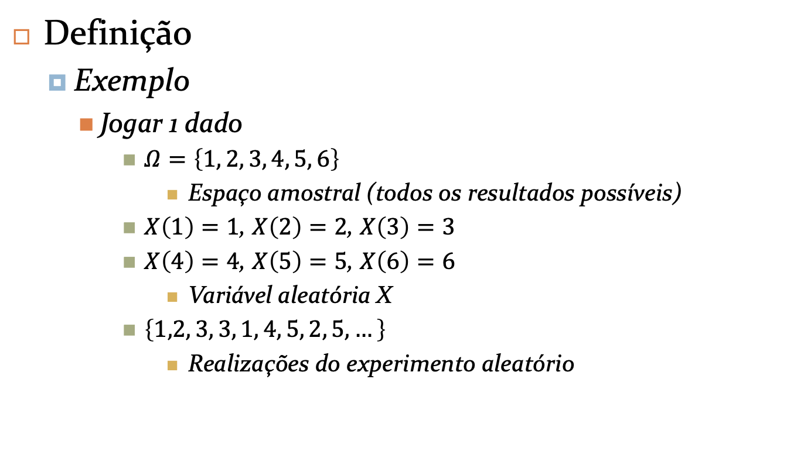
Variáveis aleatórias
Definição
Exemplo
Jogar 1 dado
$Ω=\left\{1, 2, 3, 4, 5, 6\right\}$
Espaço amostral (todos os resultados possíveis)
$X\left(1\right)=1$, $X\left(2\right)=2$, $X\left(3\right)=3$
$X\left(4\right)=4\text{, }X\left(5\right)=5\text{, }X\left(6\right)=6$
Variável aleatória X
$\left\{1,2, 3, 3, 1, 4, 5, 2, 5, …\right\}$
Realizações do experimento aleatório

Slide 6
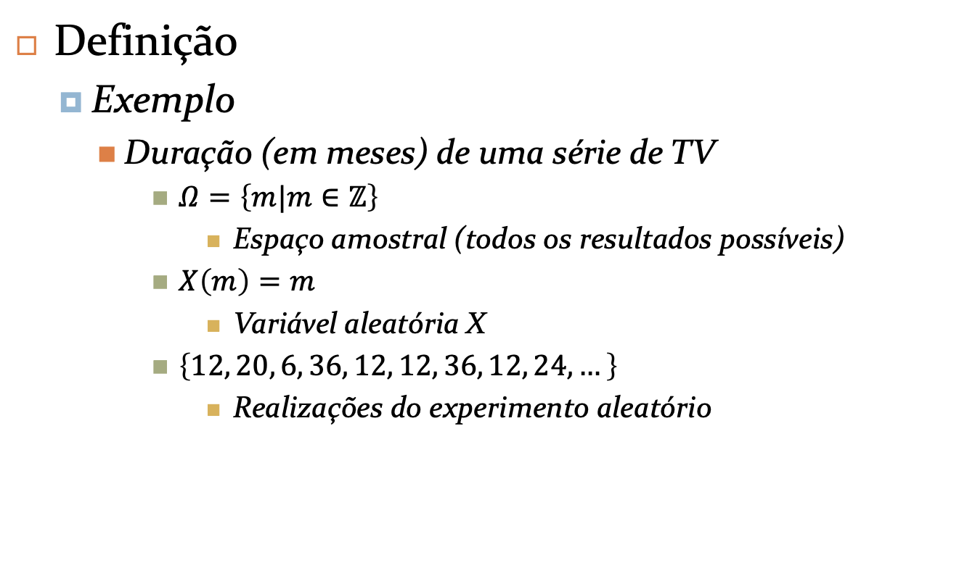
Variáveis aleatórias
Definição
Exemplo
Duração (em meses) de uma série de TV
$Ω=\left\{m|m∈ℤ\right\}$
Espaço amostral (todos os resultados possíveis)
$X\left(m\right)=m$
Variável aleatória X
$\left\{12, 20, 6, 36, 12, 12, 36, 12, 24, …\right\}$
Realizações do experimento aleatório

Slide 7
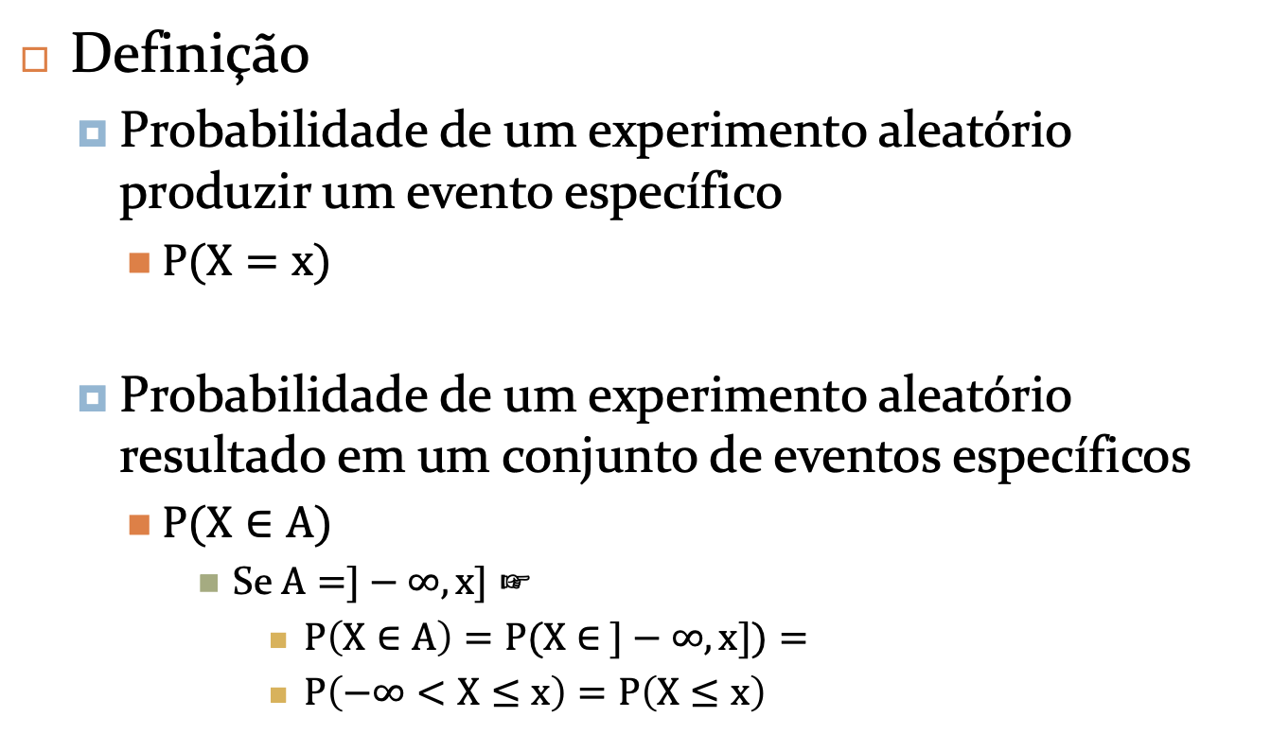
Variáveis aleatórias
Definição
Probabilidade de um experimento aleatório produzir um evento específico
$P(X=x)$
Probabilidade de um experimento aleatório resultado em um conjunto de eventos específicos
$P(X∈A)$
Se $A=]−∞,x]$ ☞
$P\left(X∈A\right)=P(X∈ ]−∞,x])=$
$P\left(−∞<X≤x\right)=P\left(X≤x\right)$

Slide 8

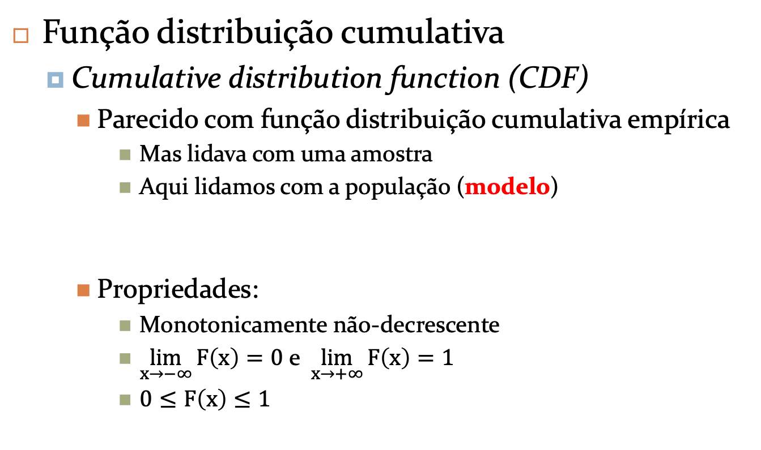
Variáveis aleatórias
Função distribuição cumulativa
Cumulative distribution function (CDF)
Parecido com função distribuição cumulativa empírica
Mas lidava com uma amostra
Aqui lidamos com a população (modelo)
Propriedades:
Monotonicamente não-decrescente
$\lim_{x→−∞}{F\left(x\right)=0}$ e $\lim_{x→+∞}{F\left(x\right)=1}$
$0≤F\left(x\right)≤1$
$$F\left(x\right)=F_{X}(x)=P(X≤x)$$

Slide 9
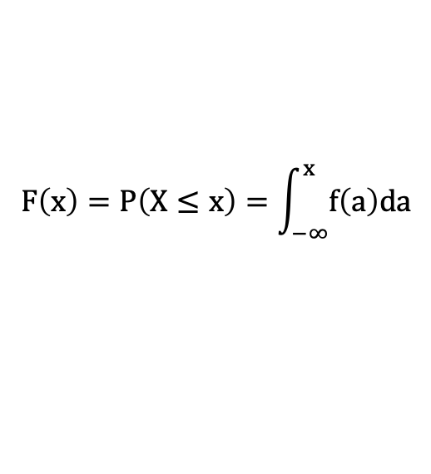
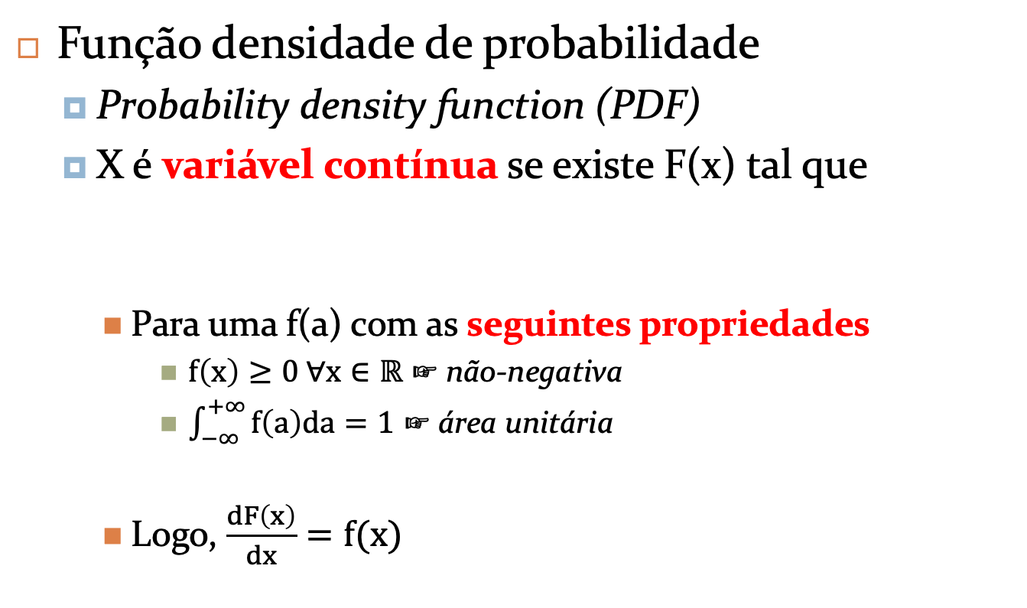
Variáveis aleatórias
Função densidade de probabilidade
Probability density function (PDF)
X é variável contínua se existe F(x) tal que
Para uma f(a) com as seguintes propriedades
$f\left(x\right)≥0 ∀x∈ℝ$ ☞ não-negativa
$\int_{−∞}^{+∞}{f\left(a\right)da=1}$ ☞ área unitária
Logo, $\frac{dF\left(x\right)}{dx}=f(x)$
$$F\left(x\right)=P\left(X≤x\right)=\int_{−∞}^{x}{f\left(a\right)da}$$

Slide 10
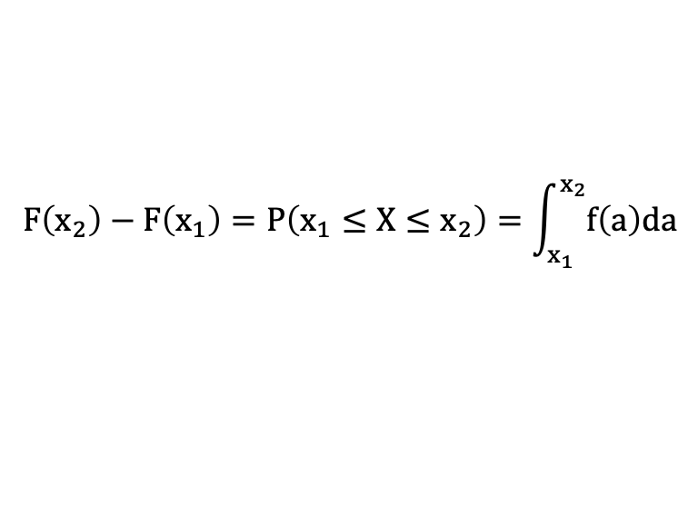
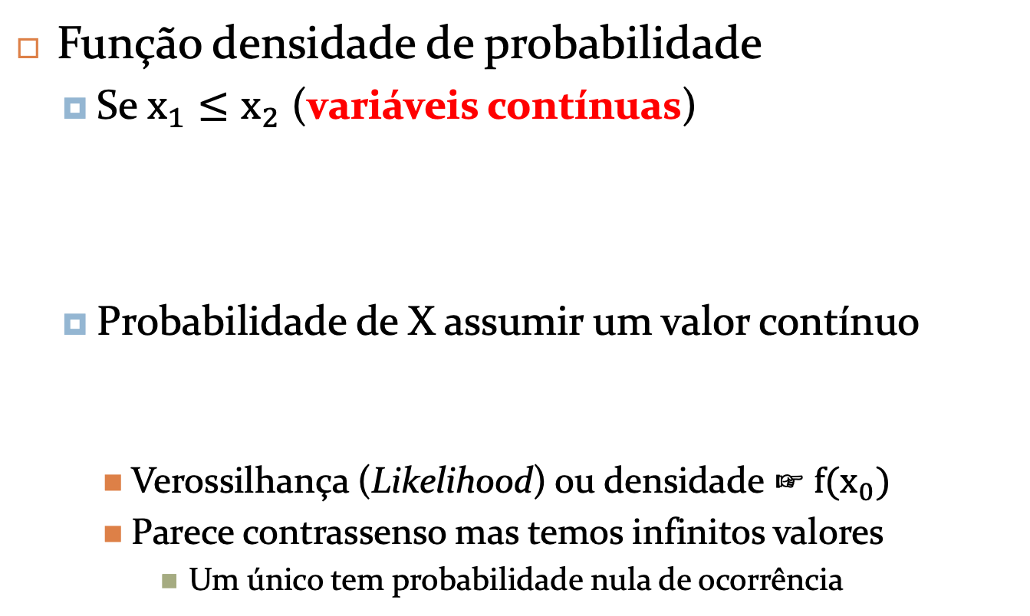

Variáveis aleatórias
Função densidade de probabilidade
Se $x_{1}≤x_{2}$ (variáveis contínuas)
Probabilidade de X assumir um valor contínuo
Verossilhança (Likelihood) ou densidade ☞ $f(x_{0})$
Parece contrassenso mas temos infinitos valores
Um único tem probabilidade nula de ocorrência
$$F\left(x_{2}\right)−F\left(x_{1}\right)=P\left(x_{1}≤X≤x_{2}\right)=\int_{x_{1}}^{x_{2}}{f\left(a\right)da}$$
$$P\left(X=x_{0}\right)=0$$

Slide 11

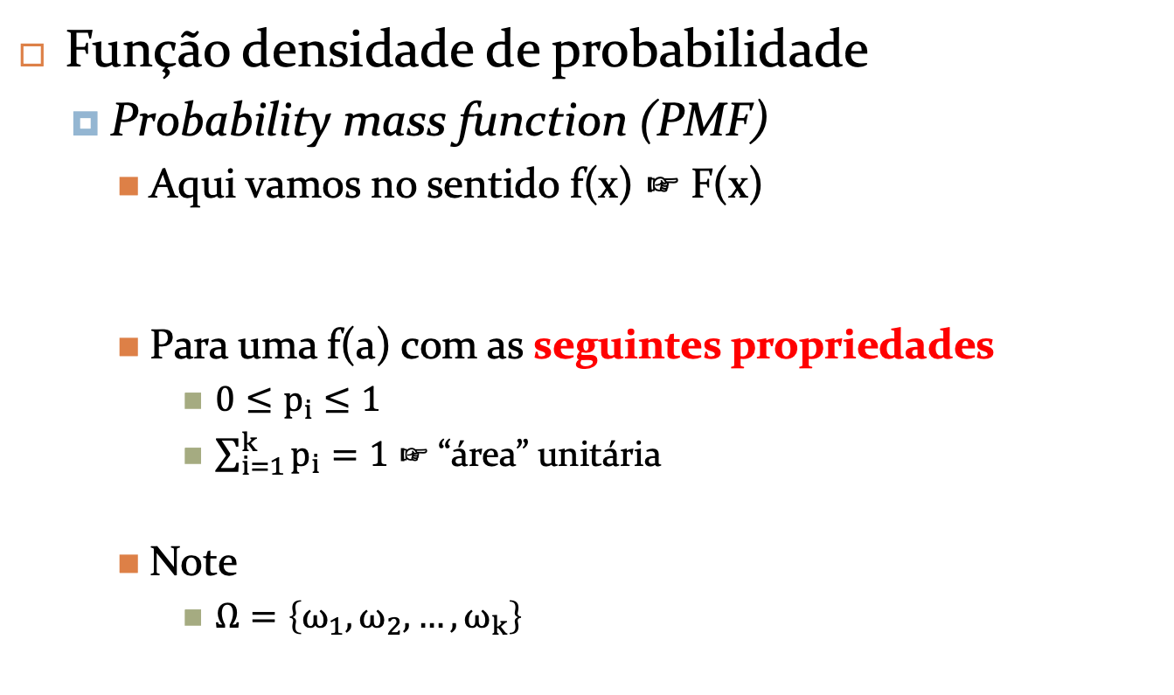
Variáveis aleatórias
Função densidade de probabilidade
Probability mass function (PMF)
Aqui vamos no sentido f(x) ☞ F(x)
Para uma f(a) com as seguintes propriedades
$0≤p_{i}≤1$
$\sum_{i=1}^{k}{p_{i}}=1$ ☞ “área” unitária
Note
$Ω=\left\{ω_{1},ω_{2},…, ω_{k}\right\}$
$$f\left(x\right)=P\left(X=x_{i}\right)=p_{i} ,∀i=1…k$$

Slide 12
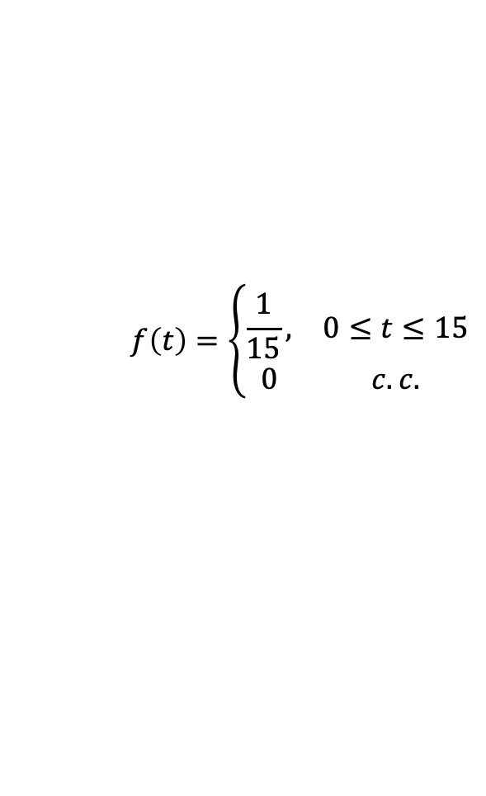
Variáveis aleatórias
PDF e CDF de variável contínua
Exemplo
O tempo de espera em um terminal de um ônibus que parte a cada 15 minutos é descrito pela seguinte PDF
t em minutos
Lembrando: área de f(t) = 1
Calcule F(x)
Lembram de integral???
$$f\left(t\right)=\left\{\begin{matrix}\frac{1}{15}, & 0≤t≤15 \\ 0 & c.c.\end{matrix}\right.$$
Notes:
F(x) = int_{-\infty}^{x} f(t) dt = x/15

Slide 13
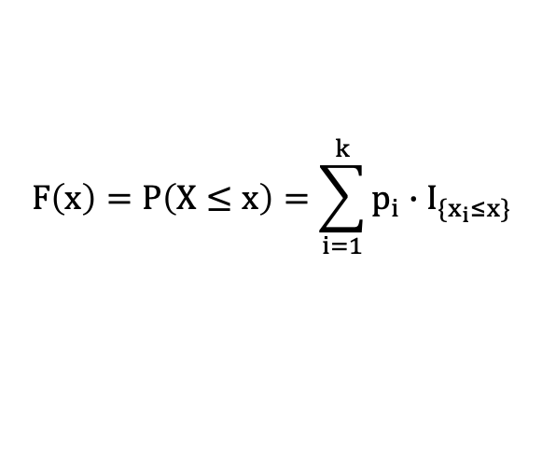
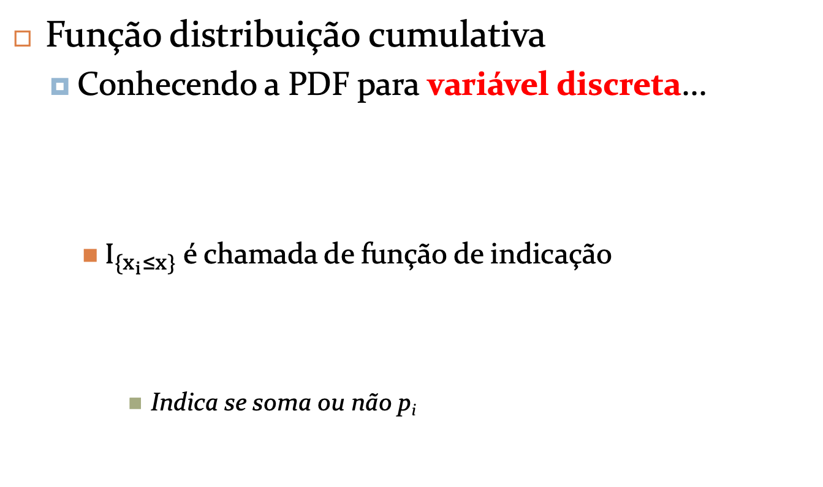
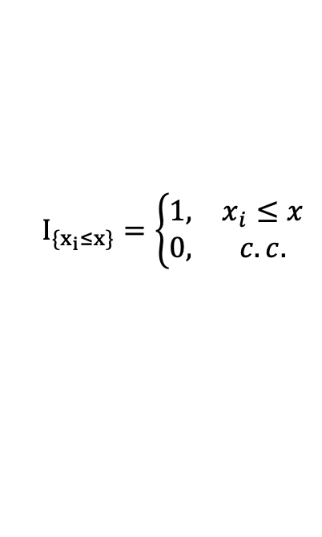
Variáveis aleatórias
Função distribuição cumulativa
Conhecendo a PDF para variável discreta...
$I_{\{x_{i}≤x\}}$ é chamada de função de indicação
Indica se soma ou não p_{i}
$$F\left(x\right)=P\left(X≤x\right)=\sum_{i=1}^{k}{p_{i}∙I_{\{x_{i}≤x\}}}$$
$$I_{\{x_{i}≤x\}}=\left\{\begin{matrix}1, & x_{i}≤x \\ 0, & c.c.\end{matrix}\right.$$

Slide 14





Variáveis aleatórias
Função distribuição cumulativa
Para variáveis discretas...
Consequentemente...
$$P\left(X≤a\right)=F(a)$$
$$P\left(X<a\right)=P(x≤a)−P\left(x=a\right)=F\left(a\right)−P\left(x=a\right)$$
$$P\left(X>a\right)=1−F(a)$$
$$P\left(X≥a\right)=1−F\left(a\right)+P\left(x=a\right)$$
$$P\left(a<X≤b\right)=F\left(b\right)−F(a)$$
$$P\left(a≤X≤b\right)=F\left(b\right)−F\left(a\right)+P(x=a)$$
$$P\left(a≤X<b\right)=F\left(b\right)−F\left(a\right)−P\left(x=b\right)+P(x=a)$$
$$P\left(a<X<b\right)=F\left(b\right)−F\left(a\right)−P\left(x=b\right)$$

Slide 15
Variáveis aleatórias
PDF e CDF de variável discreta
Exemplo
Jogar 1 dado
Notes:
Como se calcula P(3<=X<5) ?

Slide 16
Variáveis aleatórias
Esperança e Variância
Esperança matemática
Expectativa de valor de uma variável aleatória
Sua “tendência” (☞ valor médio)
Variância
Variabilidade de uma variável aleatória
Contexto diferente de variância em estatística descritiva
Grau de dispersão/incerteza da variável aleatória
Lembre-se: experimento aleatório

Slide 17
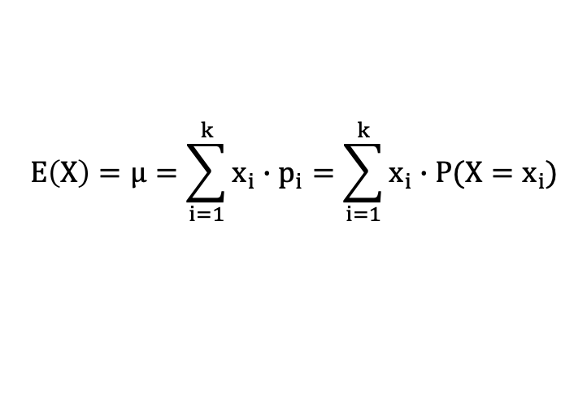
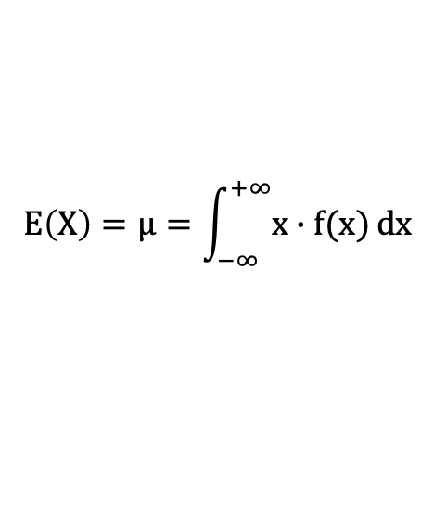
Variáveis aleatórias
Esperança
Definição
E(X) ou E[X]
Variável contínua
Variável discreta
$$E\left(X\right)=μ=\int_{−∞}^{+∞}{x∙f(x)ⅆx}$$
$$E\left(X\right)=μ=\sum_{i=1}^{k}{x_{i}∙p_{i}}=\sum_{i=1}^{k}{x_{i}∙P(X=x_{i})}$$

Slide 18
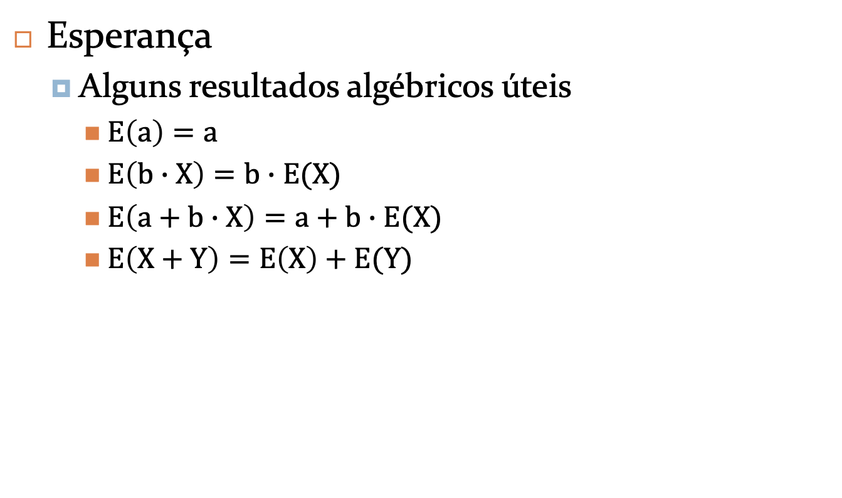
Variáveis aleatórias
Esperança
Alguns resultados algébricos úteis
$E\left(a\right)=a$
$E\left(b∙X\right)=b∙E(X)$
$E\left(a+b∙X\right)=a+b∙E(X)$
$E\left(X+Y\right)=E\left(X\right)+E(Y)$

Slide 19
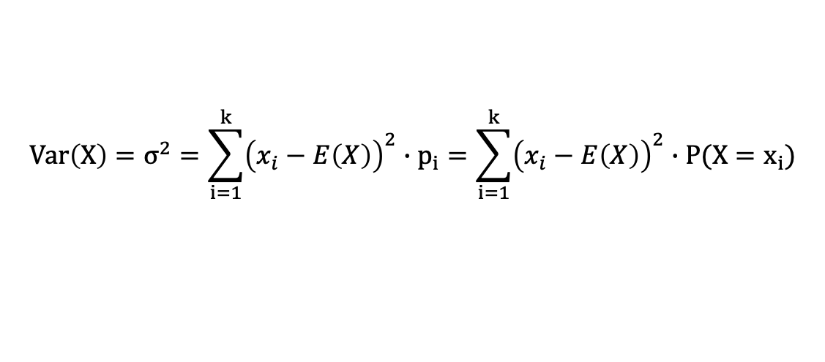
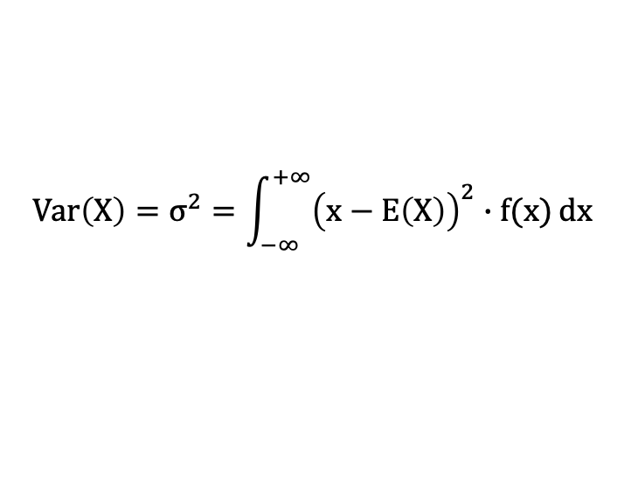
Variáveis aleatórias
Variância
Definição
Var(X) ou Var[X]
Variável contínua
Variável discreta
$$Var\left(X\right)=σ^{2}=E{\left[X−E\left(X\right)\right]}^{2}=E\left[X^{2}\right]−{\left\{E\left(X\right)\right\}}^{2}$$
$$Var\left(X\right)=σ^{2}=\int_{−∞}^{+∞}{{\left(x−E\left(X\right)\right)}^{2}∙f(x)ⅆx}$$
$$Var\left(X\right)=σ^{2}=\sum_{i=1}^{k}{{\left(x_{i}−E\left(X\right)\right)}^{2}∙p_{i}}=\sum_{i=1}^{k}{{\left(x_{i}−E\left(X\right)\right)}^{2}∙P(X=x_{i})}$$

Slide 20

Variáveis aleatórias
Esperança
Alguns resultados algébricos úteis
$Var\left(a\right)=0$
$Var\left(b∙X\right)=b^{2}∙Var(X)$
$Var\left(a+b∙X\right)=b^{2}∙E(X)$
Notes:
Mas e a soma? Termos covariância entre X e Y -> veremos mais tarde

Slide 21
Variáveis aleatórias
Variância
Definição
Var(X) ou Var[X]
Variável contínua
Variável discreta
Apenas álgebra
$$Var\left(X\right)=σ^{2}=E{\left[X−E\left(X\right)\right]}^{2}=E\left[X^{2}\right]−{\left\{E\left(X\right)\right\}}^{2}$$
Desvio-padrão²
$$Var\left(X\right)=σ^{2}=\int_{−∞}^{+∞}{{\left(x−E\left(X\right)\right)}^{2}∙f(x)ⅆx}$$
$$Var\left(X\right)=σ^{2}=\sum_{i=1}^{k}{{\left(x_{i}−E\left(X\right)\right)}^{2}∙p_{i}}=\sum_{i=1}^{k}{{\left(x_{i}−E\left(X\right)\right)}^{2}∙P(X=x_{i})}$$

Slide 22
Variáveis aleatórias
Esperança e Variância
Exemplo
O tempo de espera em um terminal de um ônibus que parte a cada 15 minutos é descrito pela seguinte PDF
t em minutos
qual o valor esperado dessa variável aleatória?
qual a variância dessa variável aleatória?
$$f\left(t\right)=\left\{\begin{matrix}\frac{1}{15}, & 0≤t≤15 \\ 0 & c.c.\end{matrix}\right.$$
Notes:
E(X) = int_{-\infty}^{+\infty} t f(t) dt = (1/30 t^2)_{t=0}^{t=15} = 7.5 min
Var(X) = int_{-\infty}^{+\infty} (t-7.5)^2 f(t) dt = 18.75
\sigma = sqrt(18.75) = 4.33 min

Slide 23
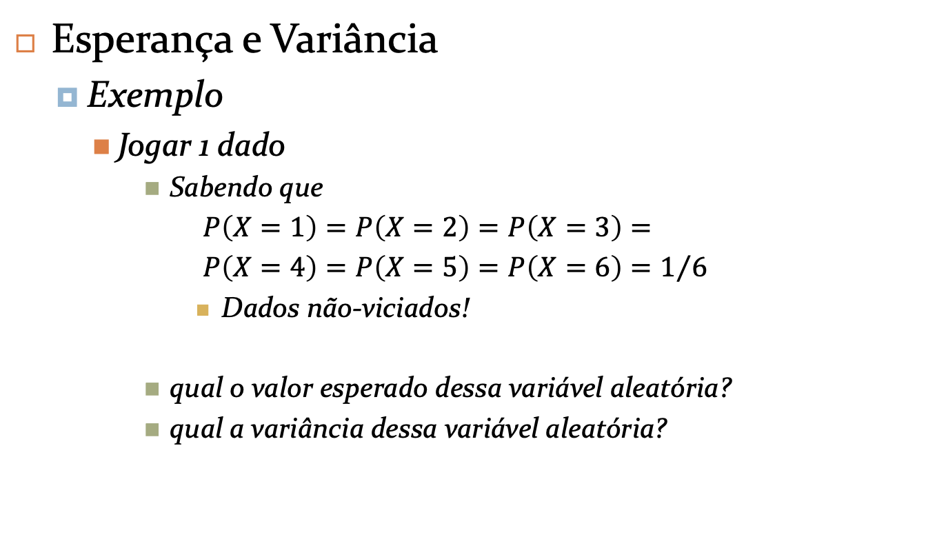
Variáveis aleatórias
Esperança e Variância
Exemplo
Jogar 1 dado
Sabendo que
$P\left(X=1\right)=P\left(X=2\right)=P\left(X=3\right)=$
$P\left(X=4\right)=P\left(X=5\right)=P\left(X=6\right)=1/6$
Dados não-viciados!
qual o valor esperado dessa variável aleatória?
qual a variância dessa variável aleatória?
Notes:
E(X) = 1*1/6 + 2*1/6 + 3*1/6 + 4*1/6 + 5*1/6 + 6*1/6 = 3.5
Var(X) = (1/6)*(1-3.5)^2 + (1/6)*(2-3.5)^2 + (1/6)*(3-3.5)^2 + (1/6)*(4-3.5)^2 + (1/6)*(5-3.5)^2 + (1/6)*(6-3.5)^2 = 2.92
\sigma = 1.70

Slide 24

Variáveis aleatórias
Quartis da distribuição
p-quantil ☞ x_{p}
Divisão da CDF em duas partes
Porções com probabilidade cumulativa p e 1-p
x_{0,5} ☞ mediana
x_{0,25} e x_{0,75} ☞ 1º e 3º quartis
... e outros
$$\begin{matrix}F\left(x_{p}\right)=p, & 0<p<1\end{matrix}$$

Slide 25
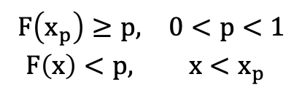
Variáveis aleatórias
Quartis da distribuição
p-quantil ☞ x_{p}
Divisão da CDF em duas partes
Porções com probabilidade cumulativa p e 1-p
Para variáveis discretas
Por quê?
$$\begin{matrix}F\left(x_{p}\right)≥p, & 0<p<1 \\ F\left(x\right)<p, & x<x_{p}\end{matrix}$$
Notes:
Nem sempre consigo F()=p precisamente com os valores discretos x_p

Slide 26
Variáveis aleatórias
Quartis da distribuição
Exemplo
O tempo de espera em um terminal de um ônibus que parte a cada 15 minutos
Sabemos que: F(x)=x/15
Até quantos minutos devo esperar em 25% das vezes que que for pegar um ônibus nesse terminal?
Notes:
F(x_p) = 0.25 -> x/15 = 0.25 => x = 3.75 minutos

Slide 27
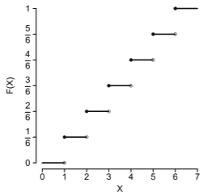
Variáveis aleatórias
Quartis da distribuição
Exemplo
Jogar 1 dado
Quantos lados do dado aparecerão em 25% das vezes que jogarmos um dado?
Notes:
Qual x_p => F(x_p = 2) >= 0.25 e F(x)<0.25 se x<x_p(=2)
1/6 = 0.167 e 2/6 = 0.333
Probabilidade de tirar 4 OU 6, ou 1 OU 5 (dois números)

Slide 28
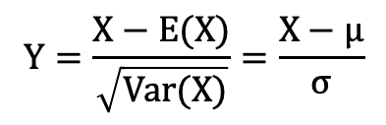
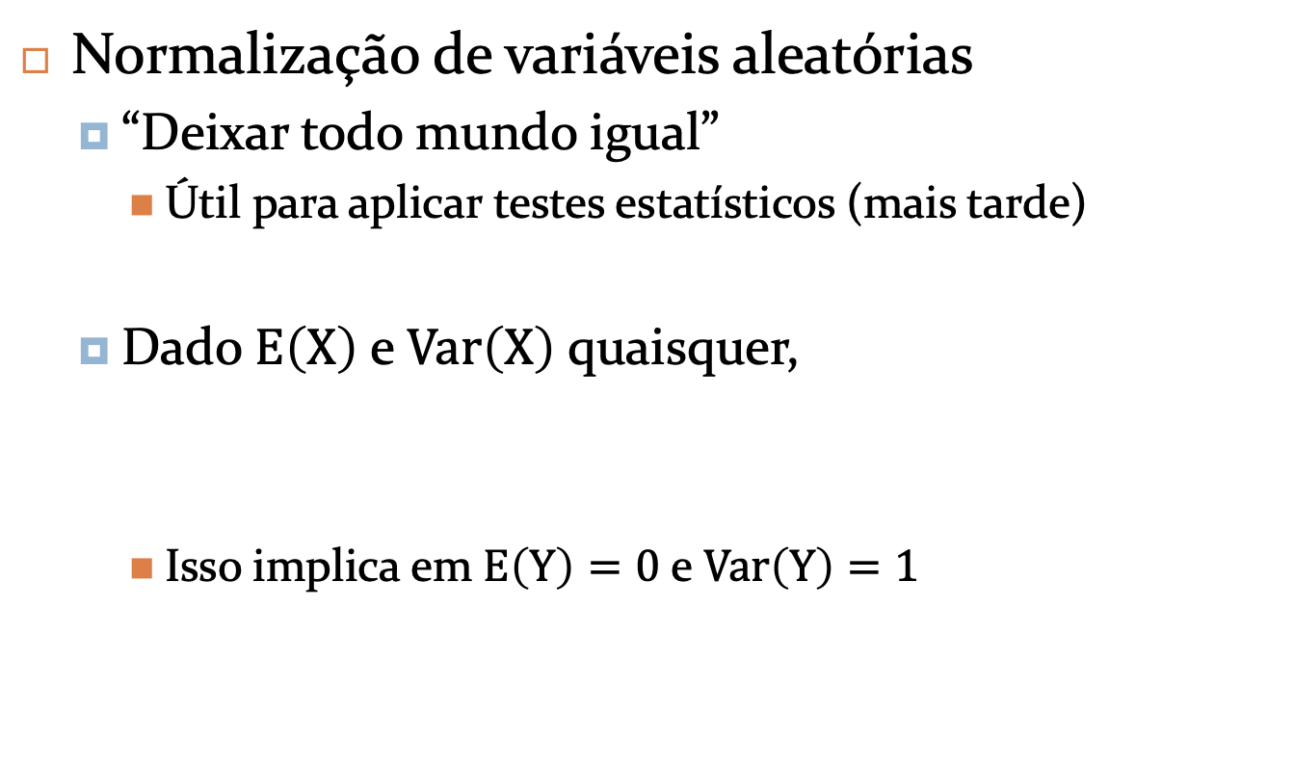
Variáveis aleatórias
Normalização de variáveis aleatórias
“Deixar todo mundo igual”
Útil para aplicar testes estatísticos (mais tarde)
Dado $E\left(X\right)$ e $Var\left(X\right)$ quaisquer,
Isso implica em $E\left(Y\right)=0$ e $Var\left(Y\right)=1$
$$Y=\frac{X−E(X)}{\sqrt{Var(X)}}=\frac{X−μ}{σ}$$

Slide 29
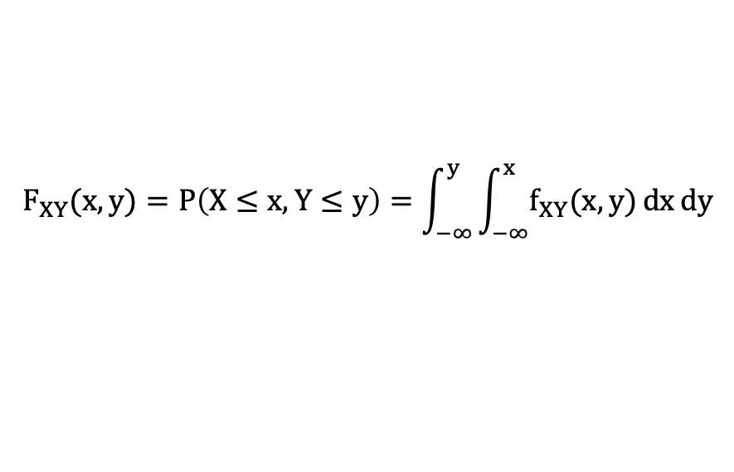
Variáveis aleatórias
E quando temos mais de uma variável aleatória?
Variáveis aleatórias multi-variadas
Vamos trabalhar aqui com duas variáveis
V. A. bivariadas
Definimos a CDF/PDF conjuntas
Ambas as variáveis “trabalham” simultaneamente
Variáveis contínuas (CDF)
Variáveis discretas (PDF)
$$F_{XY}(x,y)=P\left(X≤x,Y≤y\right)=\int_{−∞}^{y}{\int_{−∞}^{x}{f_{XY}(x,y)ⅆxⅆy}}$$
$$\begin{matrix}P\left(X=x_{i},Y=y_{i}\right)=p_{i,j} & i=1,2,…,I e j=1,2,…,J\end{matrix}$$

Slide 30
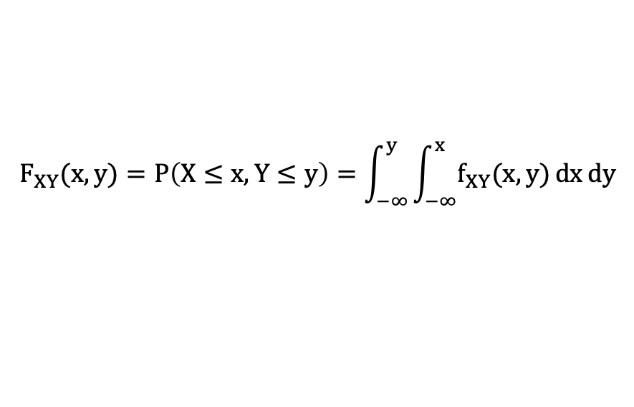




Variáveis aleatórias
E quando temos mais de uma variável aleatória?
Variáveis aleatórias bivariadas contínuas
Para termos...
precisamos que...
$$F_{XY}(x,y)=P\left(X≤x,Y≤y\right)=\int_{−∞}^{y}{\int_{−∞}^{x}{f_{XY}(x,y)ⅆxⅆy}}$$
$$\lim_{x→−∞}{F_{XY}(x,y)}=0$$
$$\lim_{y→−∞}{F_{XY}(x,y)}=0$$
$$\lim_{x→+∞}{F_{XY}(x,y)}=1$$
$$\lim_{y→+∞}{F_{XY}(x,y)}=1$$
$$\begin{matrix}F_{XY}\left(x_{2},y_{2}\right)−F_{XY}\left(x_{1},y_{2}\right)−F_{XY}\left(x_{2},y_{1}\right)+F_{XY}\left(x_{1},y_{1}\right)≥0, & x_{1}<x_{2},y_{1}<y_{2}\end{matrix}$$
Notes:
A última condição é facilmente deduzível pela definição de F_{XY} para que F_{XY} no intervalo seja sempre não-negativo

Slide 31
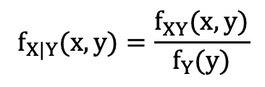
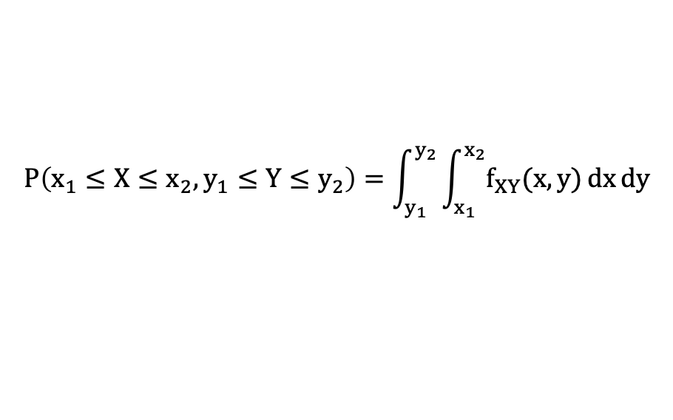
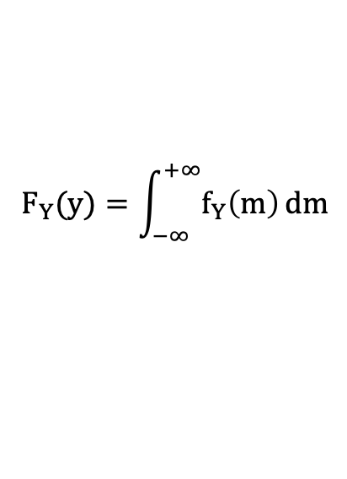
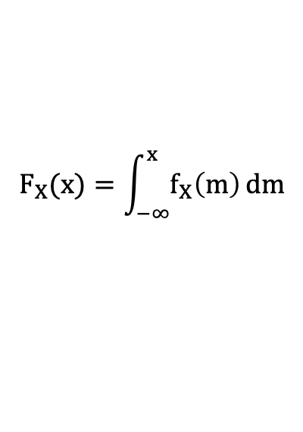
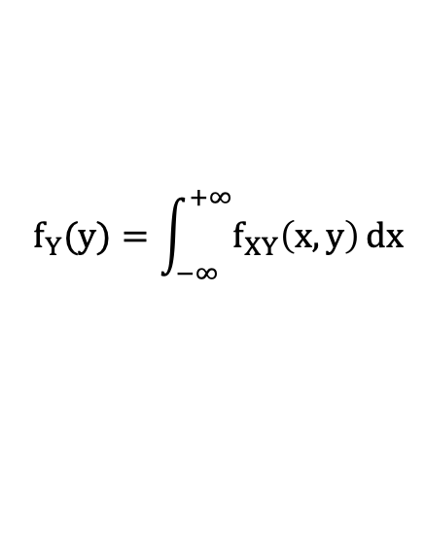
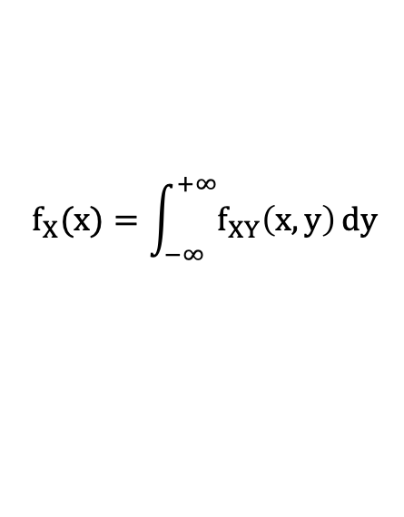
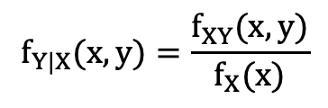
Variáveis aleatórias
E quando temos mais de uma variável aleatória?
Variáveis aleatórias bivariadas contínuas
Consequências:
Distribuições marginais e condicionais
([desconsidero/sei de] alguma coisa)
$$P\left(x_{1}≤X≤x_{2},y_{1}≤Y≤y_{2}\right)=\int_{y_{1}}^{y_{2}}{\int_{x_{1}}^{x_{2}}{f_{XY}(x,y)ⅆxⅆy}}$$
$$f_{X}(x)=\int_{−∞}^{+∞}{f_{XY}\left(x,y\right)ⅆy}$$
$$f_{Y}(y)=\int_{−∞}^{+∞}{f_{XY}\left(x,y\right)ⅆx}$$
$$F_{X}(x)=\int_{−∞}^{x}{f_{X}\left(m\right)ⅆm}$$
$$F_{Y}(y)=\int_{−∞}^{+∞}{f_{Y}\left(m\right)ⅆm}$$
$$f_{X|Y}(x,y)=\frac{f_{XY}(x,y)}{f_{Y}(y)}$$
$$f_{Y|X}(x,y)=\frac{f_{XY}(x,y)}{f_{X}(x)}$$

Slide 32
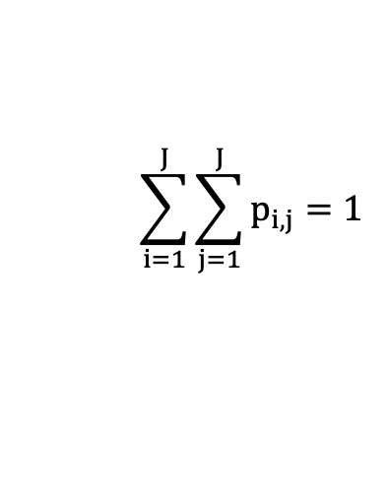
Variáveis aleatórias
E quando temos mais de uma variável aleatória?
Variáveis aleatórias bivariadas discretas
Para termos...
precisamos que...
$$\begin{matrix}P\left(X=x_{i},Y=y_{i}\right)=p_{i,j} & i=1,2,…,I e j=1,2,…,J\end{matrix}$$
$$\sum_{i=1}^{J}{\sum_{j=1}^{J}{p_{i,j}=1}}$$

Slide 33
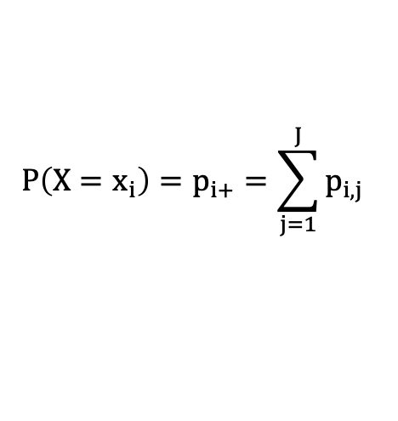
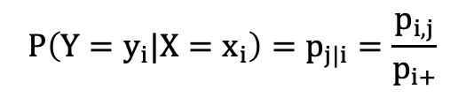
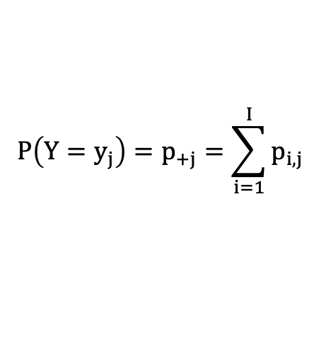
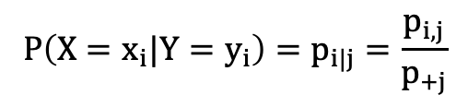
Variáveis aleatórias
E quando temos mais de uma variável aleatória?
Variáveis aleatórias bivariadas discretas
Consequências:
Distribuições marginais e condicionais
(desconsidero/sei de] alguma coisa)
$$\begin{matrix}P\left(X=x_{i},Y=y_{i}\right)=p_{i,j} & i=1,2,…,I e j=1,2,…,J\end{matrix}$$
$$P\left(X=x_{i}\right)=p_{i+}=\sum_{j=1}^{J}{p_{i,j}}$$
$$P\left(Y=y_{j}\right)=p_{+j}=\sum_{i=1}^{I}{p_{i,j}}$$
$$P\left(X=x_{i}|Y=y_{i}\right)=p_{i|j}=\frac{p_{i,j}}{p_{+j}}$$
$$P\left(Y=y_{i}|X=x_{i}\right)=p_{j|i}=\frac{p_{i,j}}{p_{i+}}$$

Slide 34


Variáveis aleatórias
Duas variáveis aleatórias são independentes
Independência estocástica
Variável contínua
Variável discreta
$$f_{XY}\left(x,y\right)=f_{X}(x)∙f_{Y}(y)$$
$$P\left(X=x_{i},Y=y_{j}\right)=P(X=x_{i})∙P(Y=y_{j})$$

Slide 35
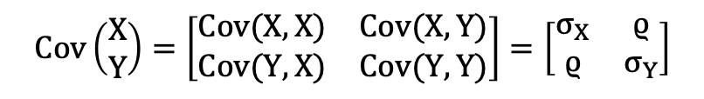

Variáveis aleatórias
Covariância
Mede o grau de relação entre 2 variáveis aleatórias
“Independência” entre elas
Definição
Em forma matricial,
$$ϱ=Cov\left(X,Y\right)=E\left[(X−E\left(X\right))(Y−E\left(Y\right))\right]$$
$$E\left(\begin{matrix}X \\ Y\end{matrix}\right)=\left[\begin{matrix}μ_{X} \\ μ_{Y}\end{matrix}\right]$$
$$Cov\left(\begin{matrix}X \\ Y\end{matrix}\right)=\left[\begin{matrix}Cov(X,X) & Cov(X,Y) \\ Cov(Y,X) & Cov(Y,Y)\end{matrix}\right]=\left[\begin{matrix}σ_{X} & ϱ \\ ϱ & σ_{Y}\end{matrix}\right]$$
Notes:
Rho

Slide 36
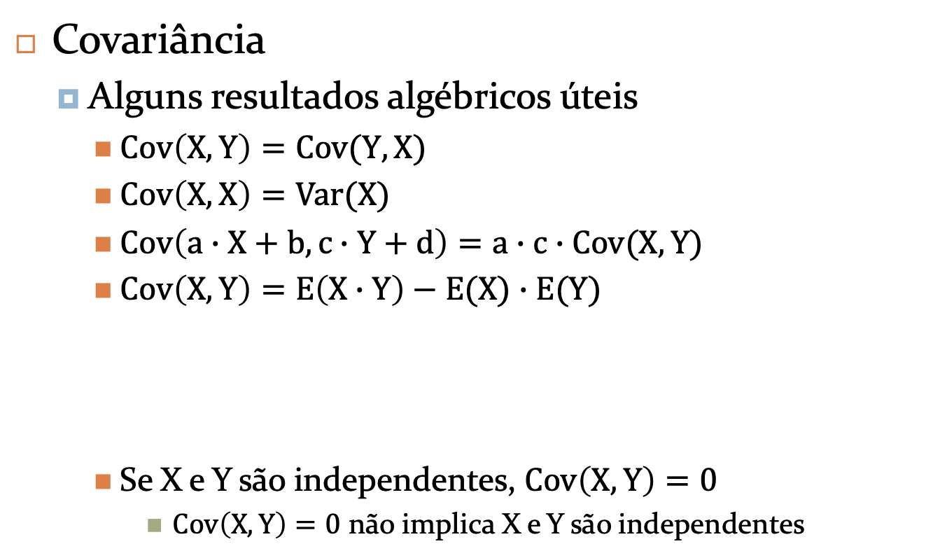
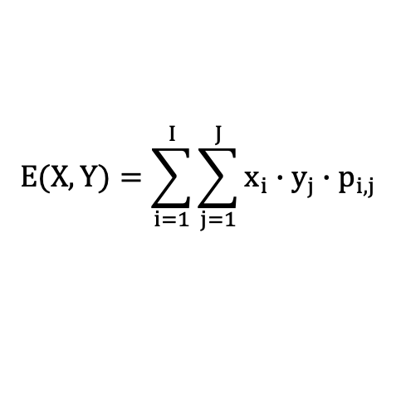
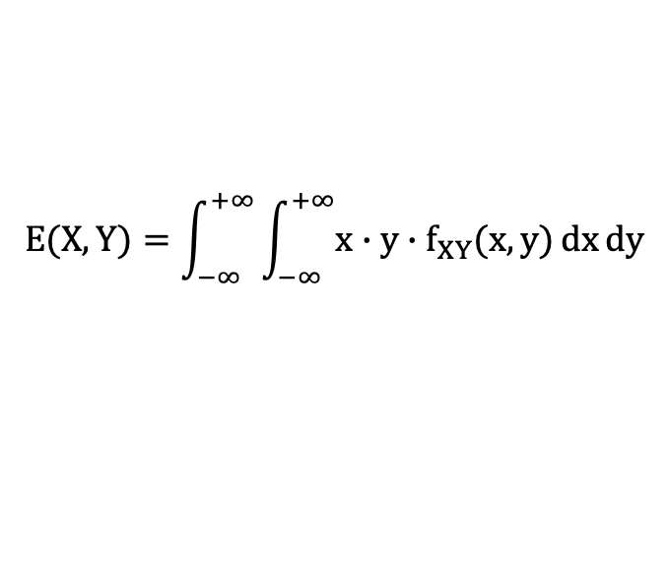
Variáveis aleatórias
Covariância
Alguns resultados algébricos úteis
$Cov\left(X,Y\right)=Cov(Y,X)$
$Cov\left(X,X\right)=Var(X)$
$Cov\left(a∙X+b,c∙Y+d\right)=a∙c∙Cov(X,Y)$
$Cov\left(X,Y\right)=E\left(X∙Y\right)−E(X)∙E(Y)$
Se X e Y são independentes, $Cov\left(X,Y\right)=0$
$Cov\left(X,Y\right)=0$ não implica X e Y são independentes
$$E(X,Y)=\int_{−∞}^{+∞}{\int_{−∞}^{+∞}{x∙y∙f_{XY}(x,y)ⅆxⅆy}}$$
$$E(X,Y)=\sum_{i=1}^{I}{\sum_{j=1}^{J}{x_{i}∙y_{j}∙p_{i,j} }}$$
Notes:
Independencia: f(x,y) = f(x) f(y) => E(X,Y) = E(X).E(Y)

Slide 37
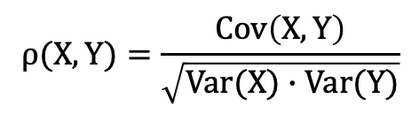

Variáveis aleatórias
Coeficiente de correlação
“Normaliza” a medida de grau de relação entre 2 variáveis aleatórias
“Independência” entre elas
Definição
$$ρ(X,Y)=\frac{Cov\left(X,Y\right)}{\sqrt{Var(X)∙Var(Y)}}$$
$$0≤ρ(X,Y)≤1$$
Notes:
Rho
Pesquisar sobre o Teorema da desigualdade de Tschebyschev, com exemplo. Ensaio de 500 palavras

Slide 38
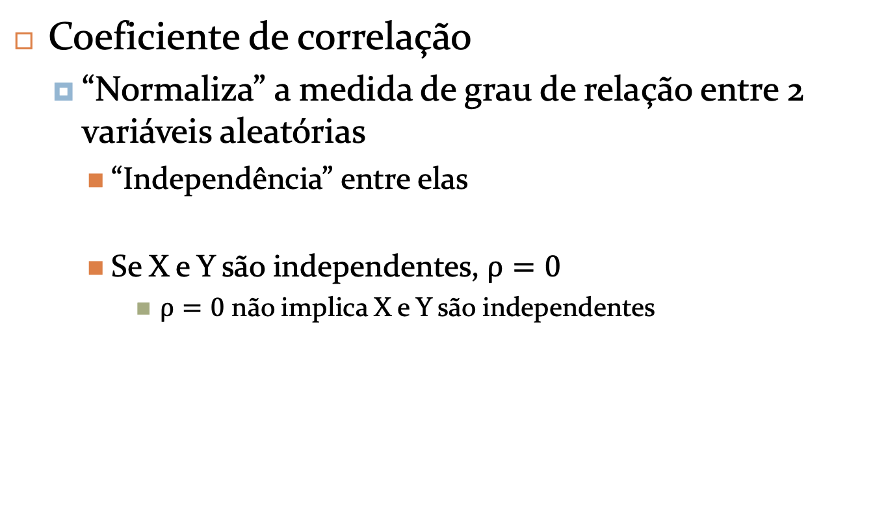
Variáveis aleatórias
Coeficiente de correlação
“Normaliza” a medida de grau de relação entre 2 variáveis aleatórias
“Independência” entre elas
Se X e Y são independentes, $ρ=0$
$ρ=0$ não implica X e Y são independentes
Notes:
Rho

